Slide 1
Usuários
 | 👨‍💼Presidência | 👨‍💻Secretaria | 💰Tesouraria | 🕵️Fiscalização | 👑Diretoria | 👤Associados
Ver Ficha de usuário | X | X | X | X | X | X
Ver Listagem de usuários | X | X | X | X | X
Editar usuários | X | X
Editar credencial de usuário | X
Gerar convite | X | X
Aprovar convite | X | X
Resetar senha por email | X | X | X | X | X | X

Slide 2
Produtos
 | 👨‍💼Presidência | 👨‍💻Secretaria | 💰Tesouraria | 🕵️Fiscalização | 👑Diretoria | 👤Associados
Incluir produtos | X | X
Editar produto | X | X
Adquirir produto | X | X | X | X | X | X
Atribuir produto a usuário | X | X | X

Slide 3
Movimentações
 | 👨‍💼Presidência | 👨‍💻Secretaria | 💰Tesouraria | 🕵️Fiscalização | 👑Diretoria | 👤Associados
Incluir movimentação | X |  | X
Incluir extrato | X |  | X
Classificar extrato | X |  | X
Revisar extrato | X |  |  | X
Aprovar entradas | X |  |  | X

Slide 4
Contabilidade
 | 👨‍💼Presidência | 👨‍💻Secretaria | 💰Tesouraria | 🕵️Fiscalização | 👑Diretoria | 👤Associados
Ver extrato das movimentações | X | X | X | X | X | X
Ver resumo das operação | X |  | X
Ver livros caixas fechados | X |  | X
Fazer fechamento mensal | X
Ver pagamentos | X | X | X | X | X | X
Ver pagamento de usuários | X |  | X | X

Slide 5
Email
 | 👨‍💼Presidência | 👨‍💻Secretaria | 💰Tesouraria | 🕵️Fiscalização | 👑Diretoria | 👤Associados
Envio de mensagem por email | X | X | X | X | X

Slide 6
Novo usuário
👨‍💻Secretaria
👤Candidato
👤Candidato
👨‍💻Secretaria
👨‍💼Presidência
👤Candidato
Gera link de convite
Preenche formulário
Atualiza formulário
(se necessário)
Analisa: aprova/reprova usuário
Cria credenciais de acesso
Cadastra senha de Acesso
Associa produto e plano de pagamento

Slide 7
Movimentações/Contabilidade
💰Tesouraria
💰Tesouraria
🕵️Fiscalização
👨‍💼Presidência
👤Todos
Carrega receitas/despesas
Associa receitas/despesas
Revisa/aprova despesas
Faz fechamento mensal
Visualiza resumo mensal
Cria produto “Multa/Juros para associado”
Associa comprovantes
Gera relatório contábil
Visualiza relatório contábil
Gera extrato individual para Associados
Visualiza extrato individual

Slide 8
Produto
👨‍💻Secretaria
👨‍💻Secretaria
👤Associado
👤Associado
Cria produto e planos de pagamento
Edita produto
(se necessário)
Adquire produto, seleciona plano de pagamento
Lista produtos adquiridos
💰Tesouraria
💰Tesouraria
💰Tesouraria
Cria produto oculto “Multa/Juros”
Atribui produto a associado
(se necessário)
Lista produtos aquiridos por associados

Slide 9
Email
👑Diretoria
👑Diretoria
👑Diretoria
👤Todos
👑Diretoria
Cria mensagem por email
Seleciona lista de distribuição
Envia mensagem para lista de associados
Recebe email com mensagem da Comissão
Visualiza mensagens enviadas

Slide 10
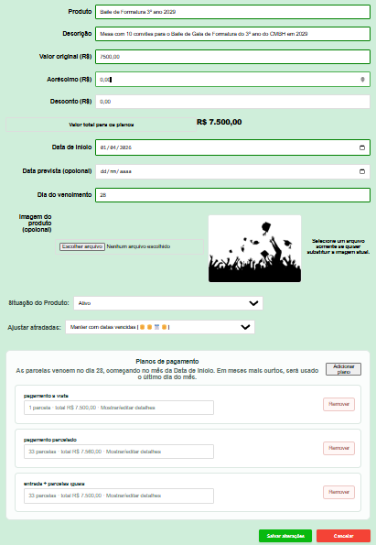
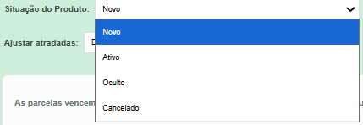
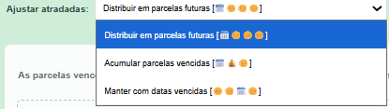
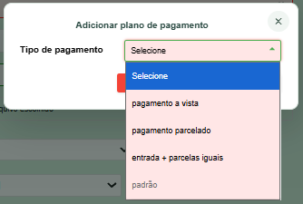
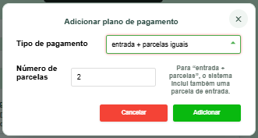
Novo produto
Produto Novo não fica visível para aquisição.
Produto Ativo fica visível para aquisição.
Produto Oculto pode ser atribuído a um usuário. Usado para atribuir débito, por exemplo, de multa ou juros.
Produto Cancelado não fica visível para aquisição
Ajustar atrasadas
(veja o próximo slide)
Planos de pagamento
(veja o próximo slide)

Slide 11
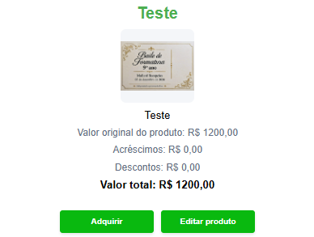
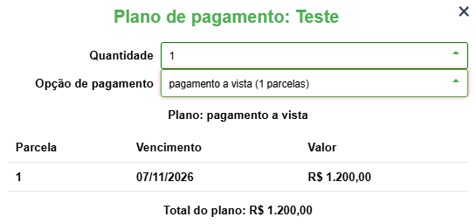
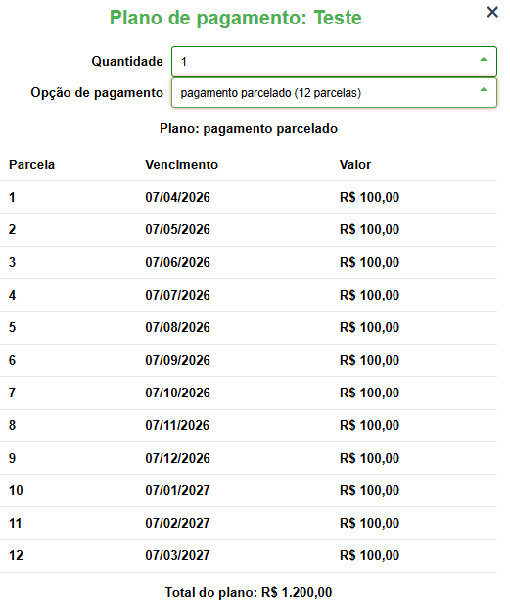
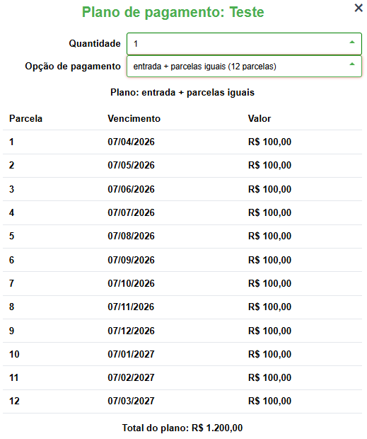
Criar produto
Ao criar um produto, vários planos de pagamento podem ser adicionados. Eles ficarão disponíveis para o usuário decidir qual o melhor para o seu caso.
Ex.
Plano a vista,
Plano parcelado em n parcelas,
Entrada + n parcelas
Nesse exemplo, um dos planos de pagamento possui entra + parcelas que se iniciam em abril de 2026.
Parece igual ao anterior, mas faz diferença no momento da aquisição.
Esse é um exemplo de plano para pagamento a vista.
Nesse exemplo, um dos planos de pagamento possui parcelas que se iniciam em abril de 2026.
Os valores das parcelas da entrada e datas de vencimento podem ser alterados a qualquer momento na Edição do produto.

Slide 12
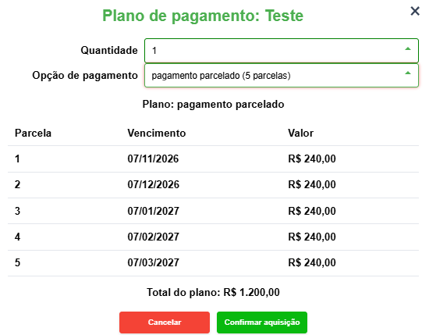
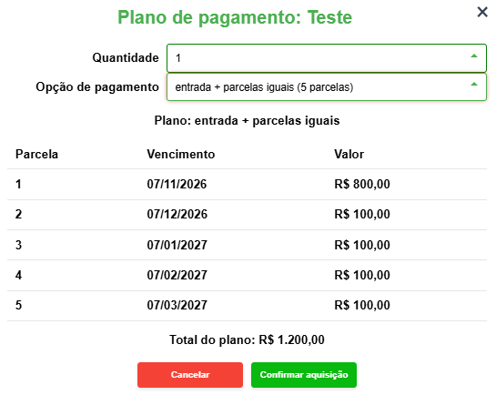
Adquirir produto
As datas e vencimento e os valores a pagar dependem da configuração do produto, definida pelo responsável pela sua criação.
Ao acumular parcelas vencidas o ADM deixa a cargo do usuário, no momento da aquisição do produto, a melhor forma de pagamento.
Para o plano de pagamento Parcelado, recalcular o valor total e distribuir entre as datas a vencer
Para o plano de pagamento entrada + parcelas, recalcular os valores vencidos para a primeira parcela a vencer, mantendo os próximos valores originais.
A vencer
A vencer

Slide 13
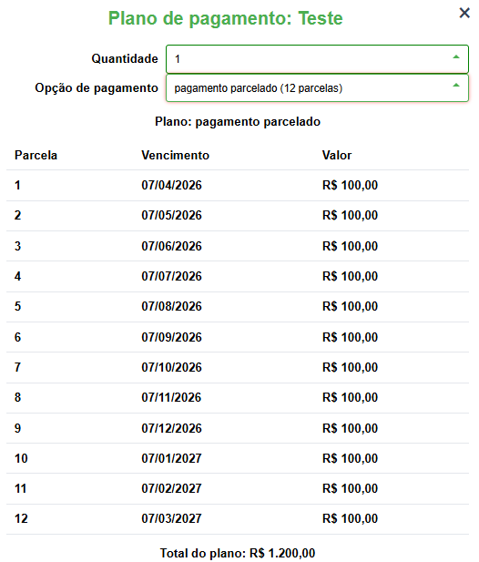
Adquirir produto
As datas e vencimento e os valores a pagar dependem da configuração do produto, definida pelo responsável pela sua criação.
Ao manter as datas originais, alguém que adquirir o produto tardiamente acumulará uma dívida, que deverá ser gerenciada a fim de não gerar multas e juros.
Manter plano com datas originais, mesmo que vencidas.
Vencidas
A vencer

Slide 14

Adquirir produto
As datas e vencimento e os valores a pagar dependem da configuração do produto, definida pelo responsável pela sua criação.
Atenção ao distribuir em parcelas futuras para o vencimento da última parcela, se atende aos pagamentos para o evento.
Mantem os valores e número de parcelas, recalculando as datas á partir do próximo vencimento.
A vencer

Slide 15
Extrato individual
Valor
em aberto
no mês
Multa
e juros
no mês
Σ parcela
devida
Σ valor
pago
Crédito
no mês
A cada fechamento do mês é calculado o valor das dívidas com base no vencimento dos produtos adquiridos e os pagamentos feitos.
Mês
Dívida Pagamento

Slide 16
Extrato individual
Valor
em aberto
no mês
Multa
e juros
no mês
Σ parcela
devida
Σ valor
pago
Crédito
no mês
Os valores de dívida e pagamento são calculados mês a mês.
Mês
Dívida Pagamento

Slide 17
Extrato individual
Valor
em aberto
no mês
Multa
e juros
no mês
Σ parcela
devida
Σ valor
pago
Crédito
no mês
Pagamentos feitos a maior, ficam como créditos, que serão usados para abater dívidas a vencer, quando do cálculo do fechamento do mês
Mês
Crédito
Dívida Pagamento

Slide 18
Extrato individual
Valor
em aberto
no mês
Multa
e juros
no mês
Σ parcela
devida
Σ valor
pago
Crédito
no mês
Crédito
Mês
Dívida Pagamento

Slide 19
Extrato individual
Valor
em aberto
no mês
Multa
e juros
no mês
Σ parcela
devida
Σ valor
pago
Crédito
no mês
Mês
Dívida Pagamento

Slide 20
Extrato individual
Valor
em aberto
no mês
Multa
e juros
no mês
Σ parcela
devida
Σ valor
pago
Crédito
no mês
Valores pagos a menor gerarão débitos. No fechamento do mês os débitos em aberto gerarão multas e juros de mora, que serão somados ao valor da dívida
Débito
Multa
Mês
Dívida Pagamento

Slide 21
Extrato individual
Valor
em aberto
no mês
Multa
e juros
no mês
Σ parcela
devida
Σ valor
pago
Crédito
no mês
Multa
Multa
Débito
Mês
Dívida Pagamento

Slide 22
Extrato individual
Valor
em aberto
no mês
Multa
e juros
no mês
Σ parcela
devida
Σ valor
pago
Crédito
no mês
Multa
Não será gerado boleto paga pagamento de multa e juros.
Esses valores serão quitados com o pagamento das parcelas a maior.
Para saber o valor do pagamento, basca consultar o seu extrato individual
Multa
Mês
Dívida Pagamento

Slide 23
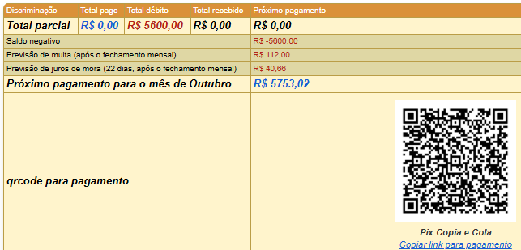
Extrato individual
O valor efetivo da multa e juros é calculado no momento em que é feito o fechamento do mês, que acontece no início do mês seguinte.
Caso os débitos não sejam saldados, será calculada a multa e os juros, que serão integrados no plano de pagamento do usuário.
O valo do próximo pagamento considera os débitos com vencimento no próximo mês, mais as parcelas vencidas e multas e juros vencidos.

